Slide 1
网络空间安全导论课程实验介绍
Notes:
该PPT为网络空间安全导论课程-第9章DNS安全-实验介绍PPT，如果有问题可发送邮件至3220200971@bit.edu.cn

Slide 2
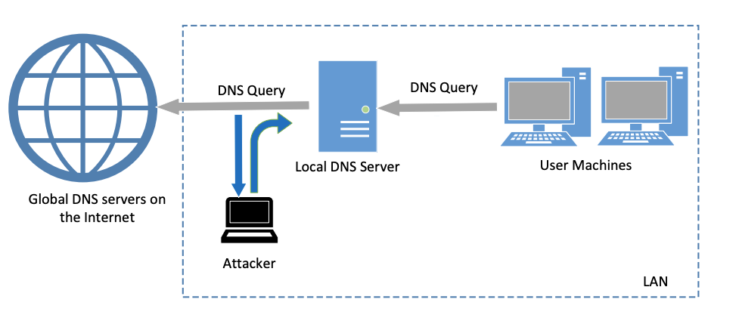
第9章DNS 安全
实现本地 DNS 缓存中毒攻击
实验原理：
通过污染DNS Cache，用虚假的IP地址信息替换Cache中主机记录的真实IP地址信息，可以改变域名和IP的映射关系，使得用户在访问某网站时被错误引导至攻击者的网站中，从而暴露隐私信息
实验目的：
了解DNS缓存中毒原理，实现DNS缓存中毒攻击
实验环境：
Ubuntu虚拟机

Slide 3
第9章DNS 安全
实现本地 DNS 缓存中毒攻击
实验思路举例：
配置虚拟机作为DNS服务器：
安装Bind 9
修改配置文件 /etc/bind/named.conf.options， 设置允许查询和转发，并关闭dnssec
重启bind9服务
配置宿主机作为攻击者：
基于python环境，使用pip安装scapy库
编写程序使用sniff监听请求包，伪造 DNS 应答包并发送

Slide 4

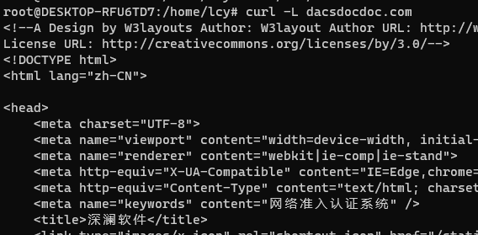
第9章DNS 安全
实现本地 DNS 缓存中毒攻击
实验思路举例：
验证是否能够攻击成功
1） 使用虚拟机访问随机域名，跳转到攻击者设置的ip地址
2） 有条件的同学，可以使用另一台虚拟机（如wsl）作为用户，配置DNS服务器地址（/etc/resolv.conf），再次访问随机域名（curl -L xxxxxxxxxx.com），会跳转到攻击者设置的ip地址。

